Slide 1
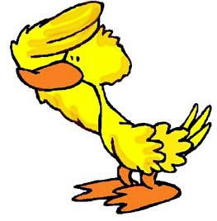
το παπί
το παπί
το παπί
το παπί
το παπί
το παπί
το παπί
το παπί
το παπί
το παπί
το παπί
το παπί
το παπί
το παπί
το παπί
το παπί
το παπί
το παπί
το παπί
το παπί
το παπί
το παπί
το παπί
το παπί

Slide 2
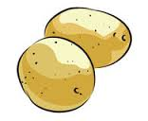
η πατάτα
η πατάτα
η πατάτα
η πατάτα
η πατάτα
η πατάτα
η πατάτα
η πατάτα
η πατάτα
η πατάτα
η πατάτα
η πατάτα
η πατάτα
η πατάτα
η πατάτα
η πατάτα
η πατάτα
η πατάτα
η πατάτα
η πατάτα

Slide 3
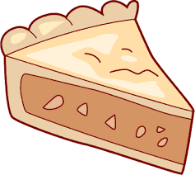
η πίτα
η πίτα
η πίτα
η πίτα
η πίτα
η πίτα
η πίτα
η πίτα
η πίτα
η πίτα
η πίτα
η πίτα
η πίτα
η πίτα
η πίτα
η πίτα
η πίτα
η πίτα

Slide 4
το αλάτι
το αλάτι
το αλάτι
το αλάτι
το αλάτι
το αλάτι
το αλάτι
το αλάτι
το αλάτι
το αλάτι
το αλάτι
το αλάτι
το αλάτι
το αλάτι
το αλάτι
το αλάτι
το αλάτι
το αλάτι

Slide 5
το παλάτι
το παλάτι
το παλάτι
το παλάτι
το παλάτι
το παλάτι
το παλάτι
το παλάτι
το παλάτι
το παλάτι
το παλάτι
το παλάτι
το παλάτι
το παλάτι
το παλάτι
το παλάτι
το παλάτι
το παλάτι

Slide 6
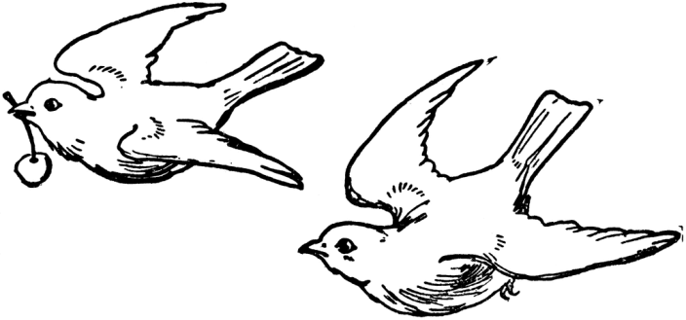
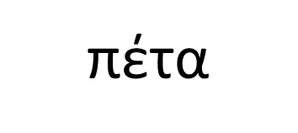
πέτα
πέτα
πέτα
πέτα
πέτα
πέτα

Slide 7
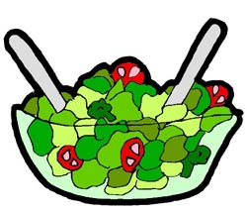
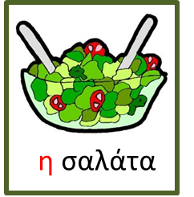
η σαλάτα

Slide 8
καπέλα
καπέλα
καπέλα
καπέλα
καπέλα
καπέλα
καπέλα
καπέλα
καπέλα

Slide 9
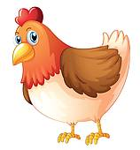
Η κότα.

Slide 10
Η νονά.
Η νονά.
Η νονά.
Η νονά.

Slide 11
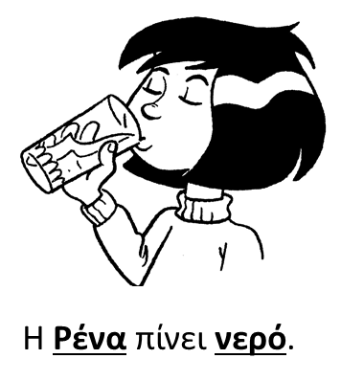

Slide 12
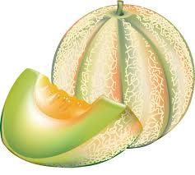
το πεπόνι
το πεπόνι

Slide 13
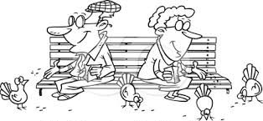
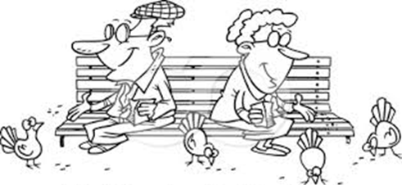

Slide 14
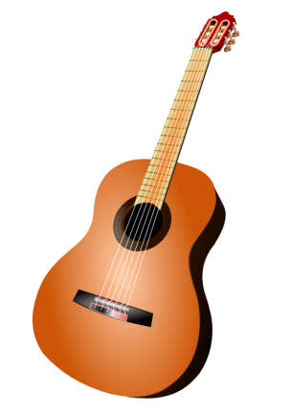
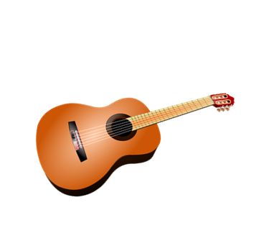
Μία κιθάρα.
Μία κιθάρα.
Μία κιθάρα.
Μία κιθάρα.
Μία κιθάρα.
Μία κιθάρα.
Μία κιθάρα.
Μία κιθάρα.

